Slide 1
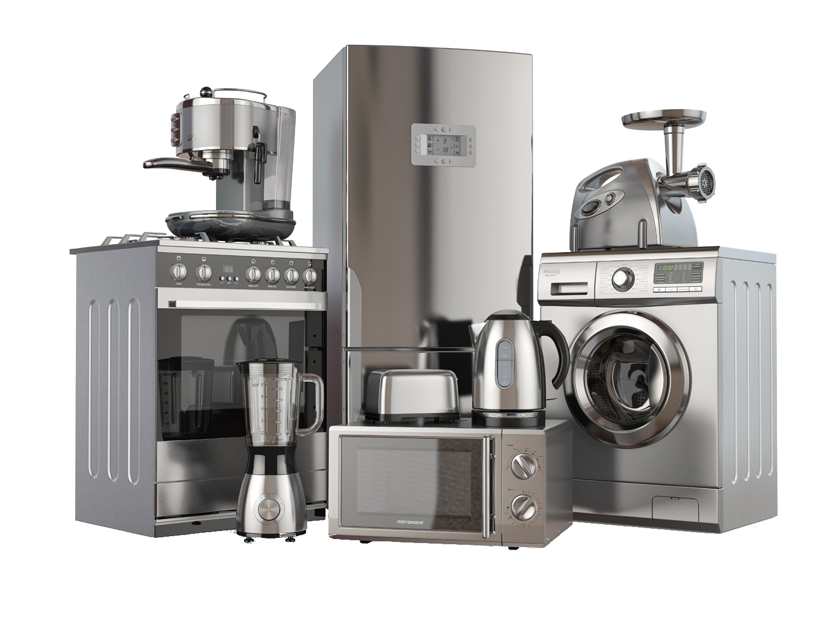
Progetto I Risolutore di Problemi
Francesco Giudice
Gabriele Guazzardi
Andrea Pompa
Daniele Tavazzi

Slide 2
Introduzione
Il prodotto conduce l’utente alla risoluzione di un problema.
Risoluzione tramite: interfaccia testuale, interfaccia grafica, applicazione web.
Possibilità di risolvere problemi di natura differente

Slide 3
Scelta del Progetto
Realizzazione Grafica Locale
Implementazione Esecuzione Contemporanea
Definizione dei Requisiti
Progettazione Struttura Programma
Implementazione Console
Realizzazione Applicazione Web

Slide 4
Definizione dei Requisiti
Realizzazione di un sistema per la risoluzione automatica di problemi utilizzabile per risolvere i malfunzionamenti degli elettrodomestici. Il sistema dovrà guidare l’utente tramite una serie di domande verso la soluzione del proprio problema.
Altre caratteristiche:
Interfaccia per la configurazione del risolutore dal punto di vista della sequenza delle domande e della tipologia di risposte;
Supporto per l’esecuzione contemporanea di risolutori di tipo diverso (elettrodomestici, servizi etc.);
Servizio Web.

Slide 5
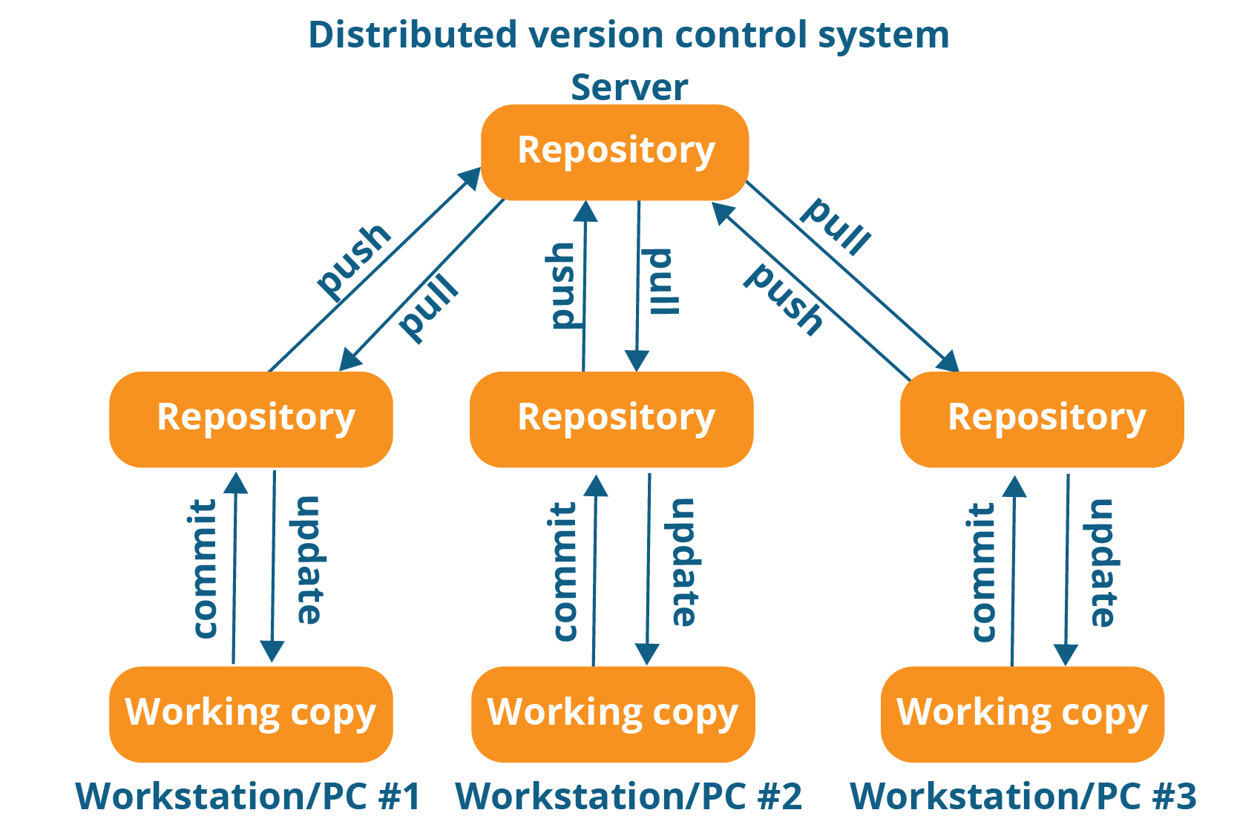
Sistema di controllo di versione

Slide 6
Diagramma dei casi d’uso
Seleziona
oggetto
Risponde
domanda
Torna a
domanda
precedente
Termina esecuzione
Utente

Slide 7
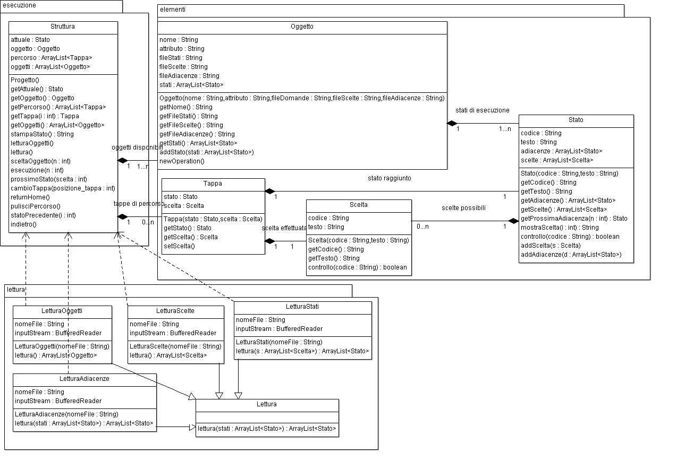
Progettazione Struttura Programma

Slide 8
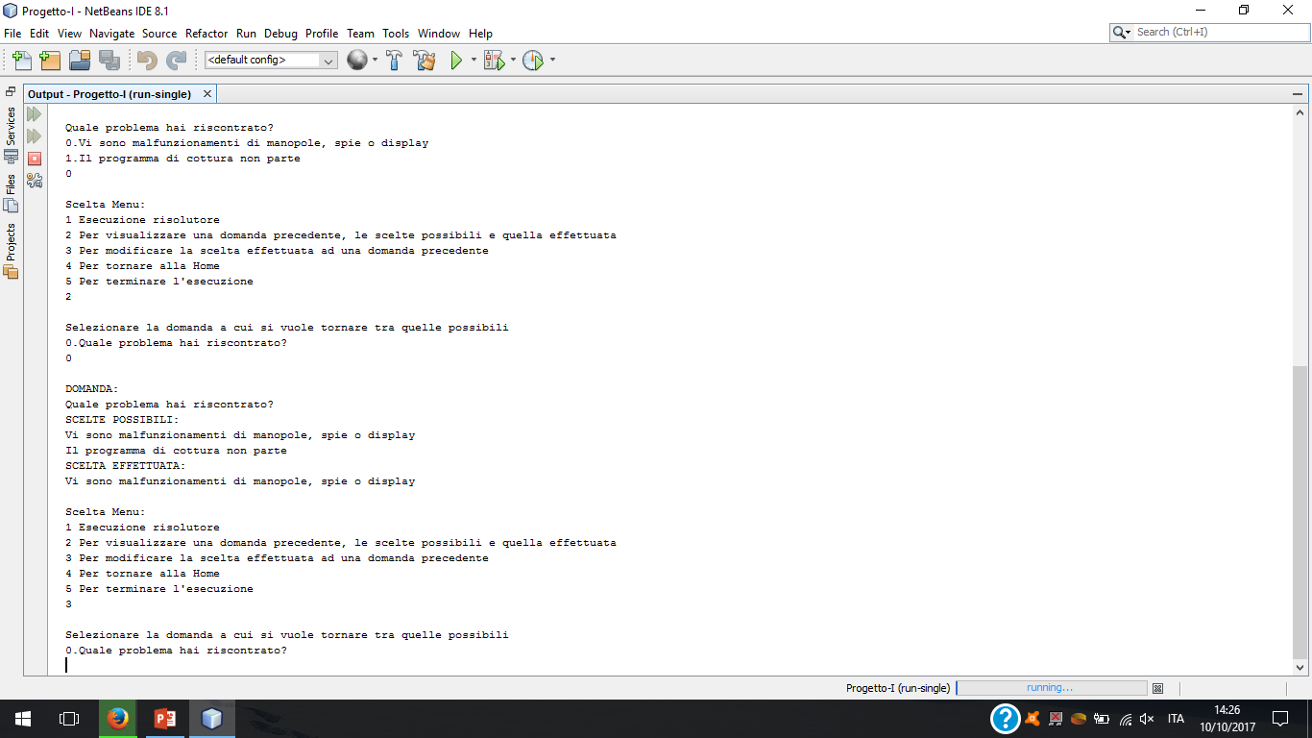
Implementazione Console

Slide 9
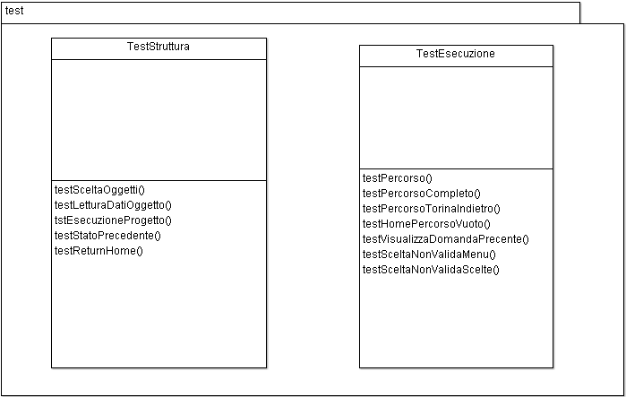
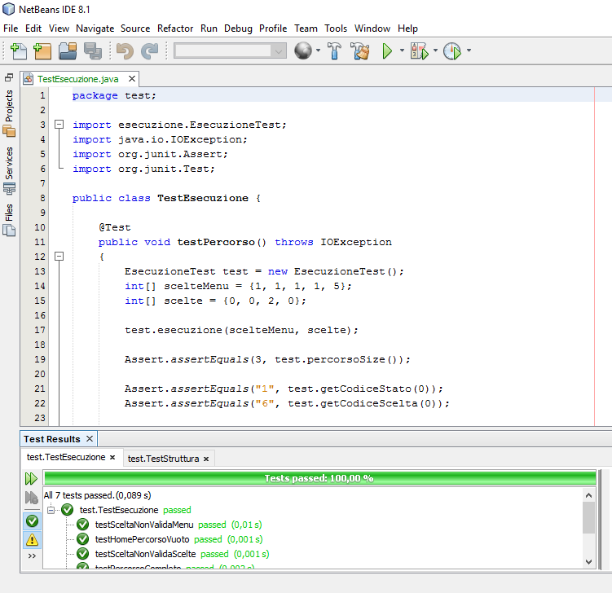
Realizzazioni Classi di Test

Slide 10
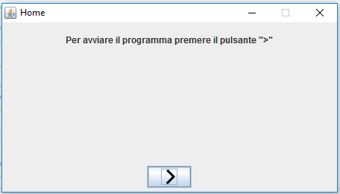
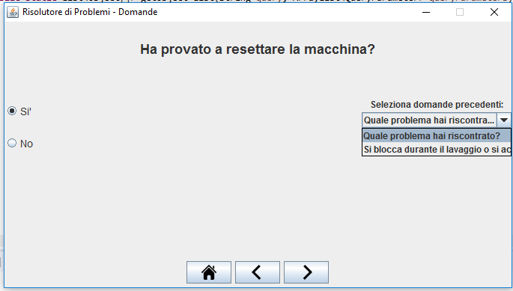
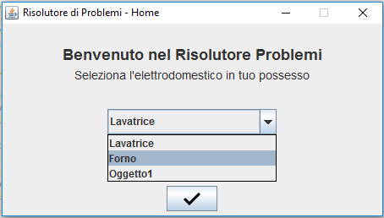
Realizzazione Grafica Locale

Slide 11
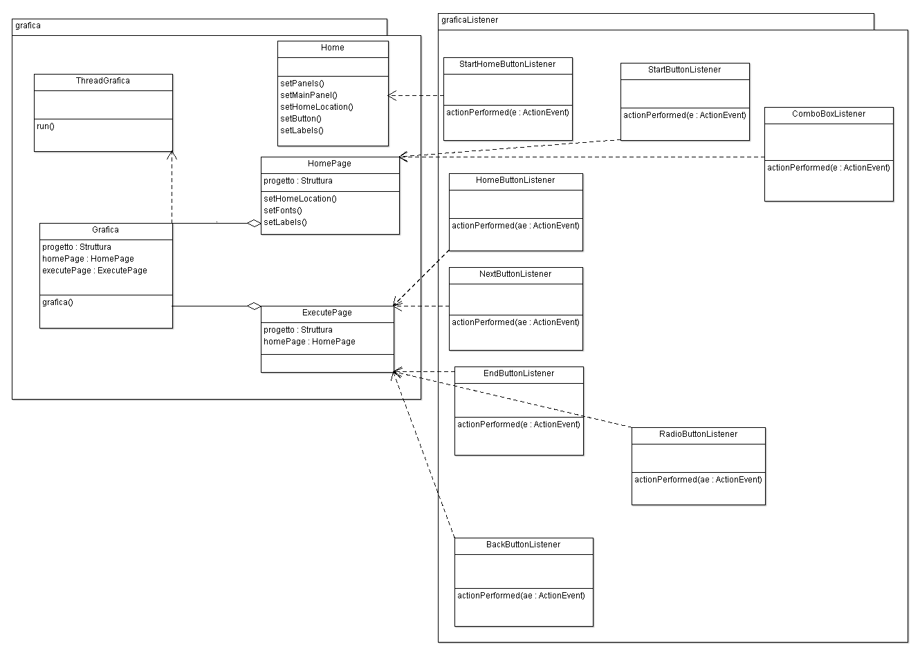
UML Grafica Locale

Slide 12
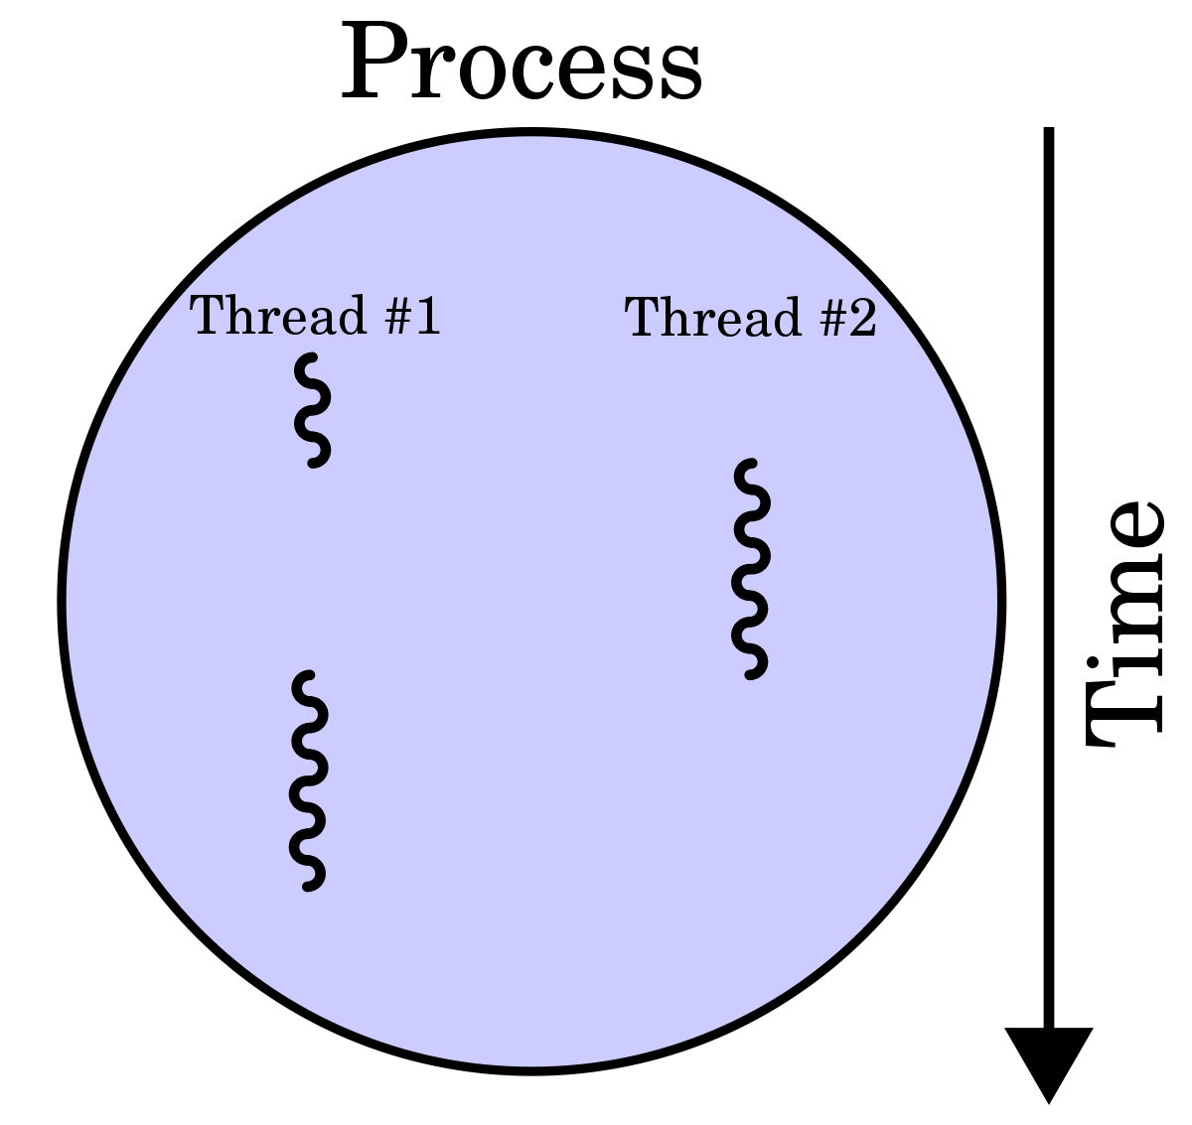
Implementazione Esecuzione Contemporanea
Cosa sono i Thread
Difficoltà nel programmare con thread

Slide 13
Thread in Java
Come vengono gestiti i thread in Java
Estendere la Classe “Thread ”
Implementare l’Interfaccia “Runnable”
Thread
Thread
(Classe)
Runnable
(Interfaccia)
run()
(Metodo)

Slide 14

Apache Tomcat®
Componenti Utilizzati:
Catalina: implementazione specifiche Servlet e JSP.
Jasper: compilazione file JSP.

Slide 15



Struttura Applicazione Web
Progetto
Java Resource
Classi Java, file Servlet
Web Content
META-INF, WEB-INF
File .jsp, .html, .css

Slide 16
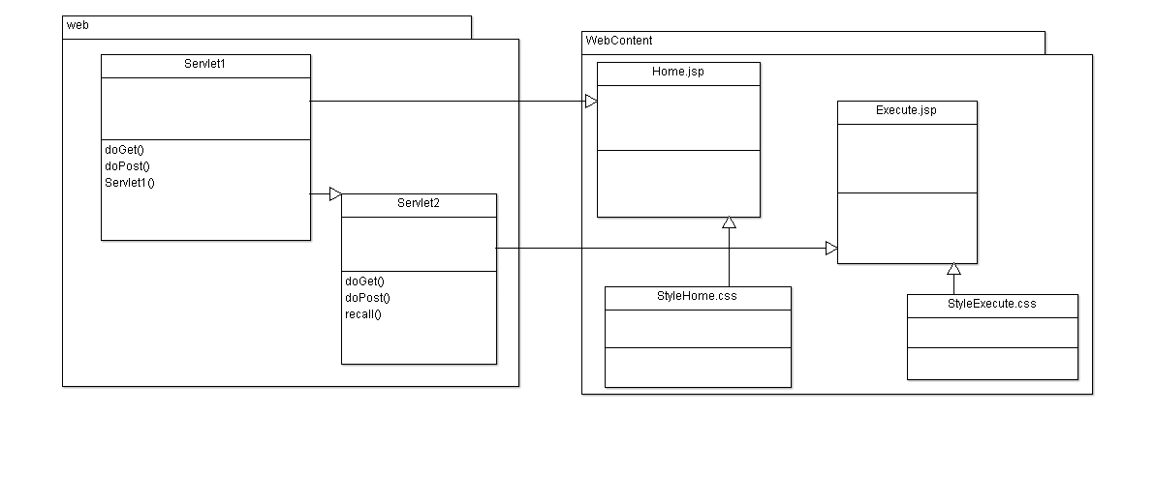
UML Applicazione Web

Slide 17

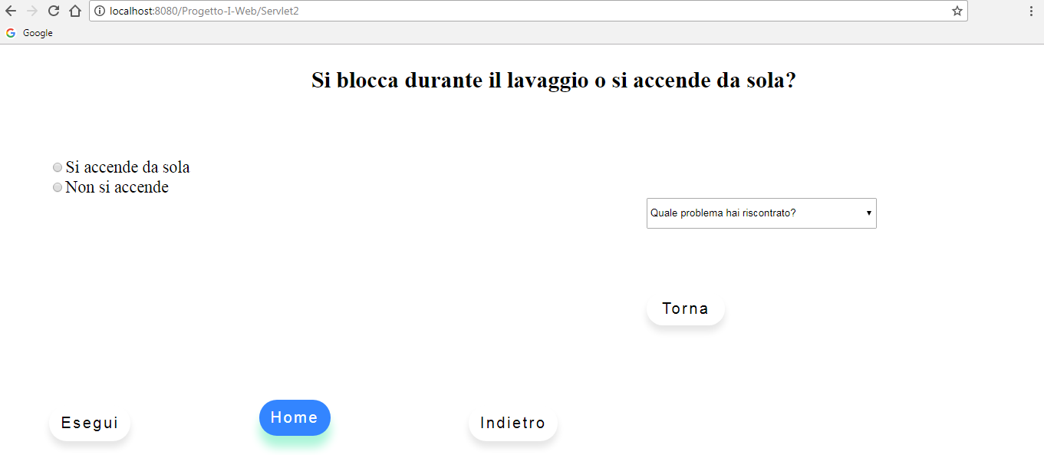
Pagina Web
Porta Server
Nome Progetto
Servlet Caricato
Nome server

